Slide 1

Gestión de la creatividad e innovación EP 04 – NRC 2283
2024-02
Christopher David Pinedo Gutiérrez.

Slide 2
Concepto del servicio
Nombre del Producto: AgriMarket
Descripción: AgriMarket es una plataforma digital que conecta a agricultores locales con consumidores, restaurantes y tiendas. Permite a los productores vender sus productos frescos directamente, eliminando intermediarios, y a los consumidores acceder a productos de alta calidad, sostenibles y frescos.
Características Principales:
Plataforma web y móvil para la compra y venta de productos agrícolas.
Filtros de búsqueda por tipo de producto, ubicación y calidad.
Pago seguro en línea y opciones de entrega directa o recogida en punto de venta.
Sistema de calificación de vendedores para asegurar la calidad.
Asesoramiento agrícola para agricultores a través de una sección de recursos.

Slide 3
Definición del publico objetivo
Agricultores: Pequeños y medianos productores agrícolas que desean vender sus productos directamente a los consumidores sin intermediarios.
Consumidores: Personas interesadas en productos frescos, saludables y locales, especialmente aquellos que prefieren comprar de manera sostenible.
Restaurantes y Comercios Locales: Empresas que buscan obtener productos frescos directamente de los productores.
Características demográficas:
Edad: 25-55 años.
Estilo de vida: Personas interesadas en la sostenibilidad, el consumo responsable y la alimentación saludable.
Hábitos de consumo: Prefieren comprar directamente a productores, evitar productos industrializados y apoyan la economía local.

Slide 4
Brainstorming
Aplicación móvil para compradores y vendedores.
Sistemas de suscripción mensual.
Colaboración con empresas de logística para entrega en zonas rurales.
Crear sección de recetas o consejos para usar productos frescos.
Implementar sistema de puntos y recompensas para consumidores recurrentes.
Ofrecer herramienta de marketing a agricultores para mejorar la visibilidad de sus productos.
Crear talleres virtuales sobre practicas agrícolas.
Ofrecer soporte técnico en línea sobre optimizar cultivos.
Promocionar productos locales como una forma de apoyar la economía.

Slide 5
Mapa Mental
AgriMarket
Productos
Vendedores
Consumidores
Logística
Frutas
Verduras
Registro
Requisitos
Locales
Compras
Envíos
Almacenamiento
Gestión de entregas
Hierbas
Beneficios
Gestión de productos

Slide 6
Características innovadoras
Propuesta de Valor:
AgriMarket conecta directamente a los agricultores locales con consumidores y empresas, asegurando productos frescos y de calidad. Ofrecemos un modelo de negocio sostenible que promueve la economía local y el consumo responsable.
Diferenciación:
No solo es un marketplace, sino que también proporciona asesoramiento y recursos educativos para los agricultores.
Sistema de pago seguro y opciones de entrega flexibles que aseguran una experiencia fácil tanto para compradores como vendedores.
Marketing:
Uso de redes sociales y marketing de contenido para educar al público sobre la importancia de consumir productos locales y sostenibles.
Promociones periódicas para incentivar el registro de nuevos usuarios y compradores recurrentes.

Slide 7
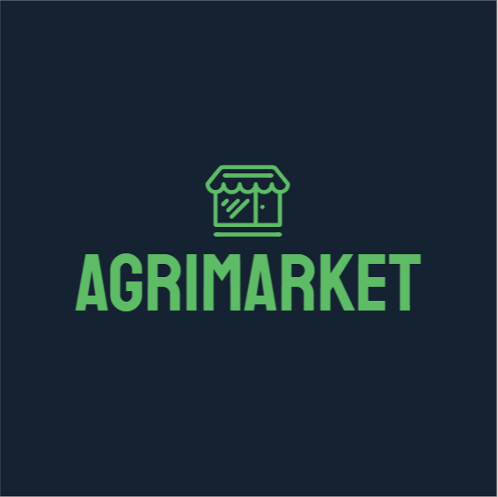

Producto mínimo viable
AGRIMARKET
“Productos frescos, agricultores felices”
Visita: https://agrimarket.carrd.co/

